Slide 1
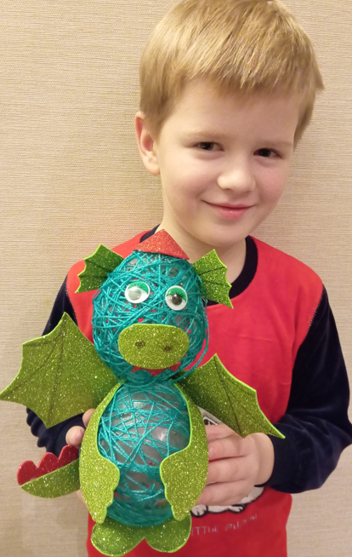
Мой новогодний мастер-класс «Травяной дракон»
Семейный коллектив ученика 1 «Г» класса МБОУ «Школа №121» Карева Михаила
г. Нижний Новгород, Канавинский район
Руководитель:
учитель начальных классов Куманева Татьяна Вячеславовна

Slide 2
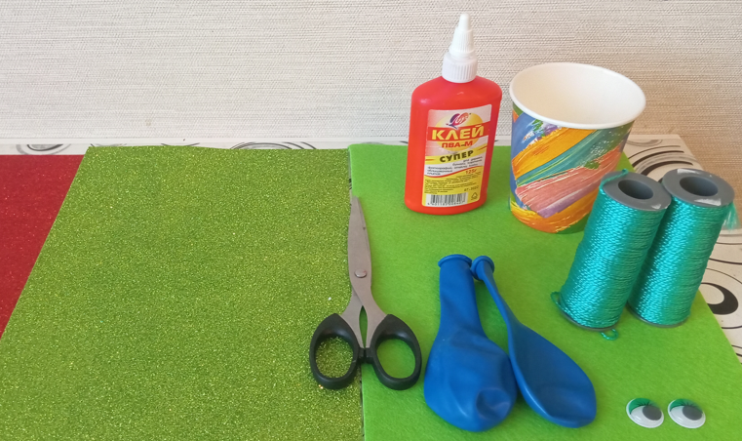
Для работы нам потребуется хорошее настроение и:
- 2-3 разноцветных листа фоамирана
- 2 воздушных шарика
- клей ПВА
- бумажный стаканчик
- ножницы
- зеленые плотные нитки
- глазки для декора

Slide 3
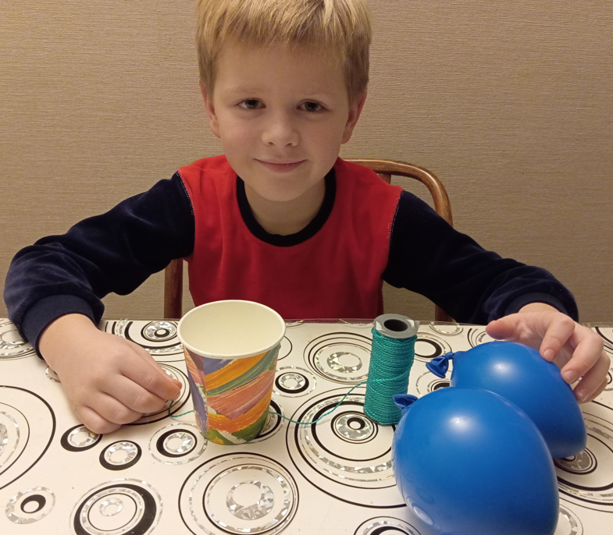
Поэтапное выполнение работы:
Надуваем шарики небольшой величины - один чуть меньше второго. Это будет тело и голова дракона.
Нить при помощи ножниц продеваем сквозь бумажный стаканчик, приблизительно 1 см от донышка. Наливаем клей ПВА, чтобы нитка закрылась.

Slide 4
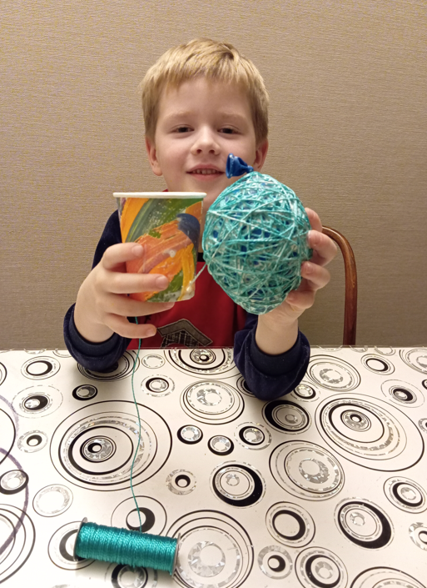
Поэтапное выполнение работы:
3. Аккуратно обматываем шар ниткой, пропуская ее через стаканчик с клеем.

Slide 5
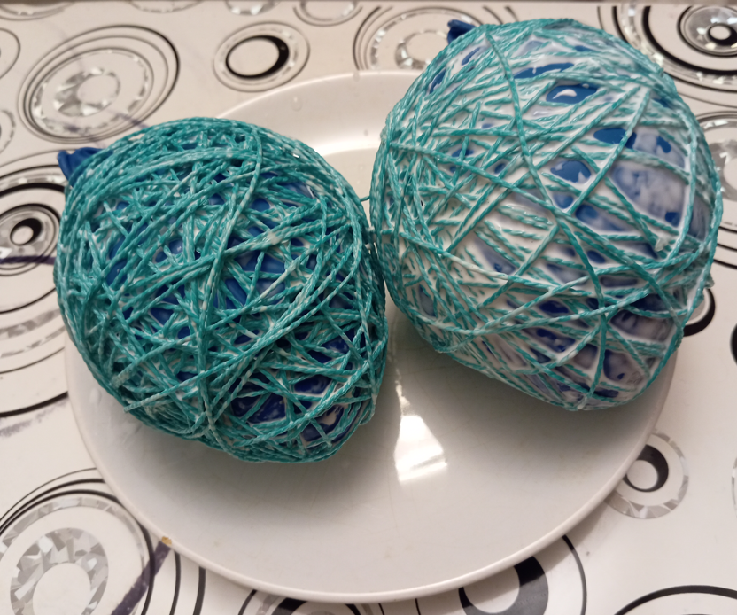
Поэтапное выполнение работы:
4. Оставляем шарики до полного высыхания (примерно 6-8 часов)

Slide 6
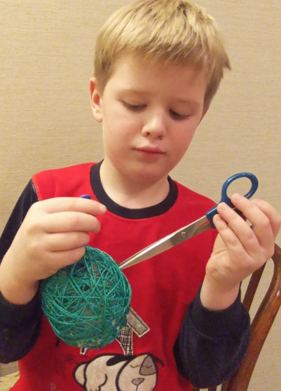
Поэтапное выполнение работы:
5. После полного высыхания шарика начинаем аккуратно извлекать воздушный шар изнутри. Для этого делаем небольшой надрез в любой части воздушного шара.

Slide 7
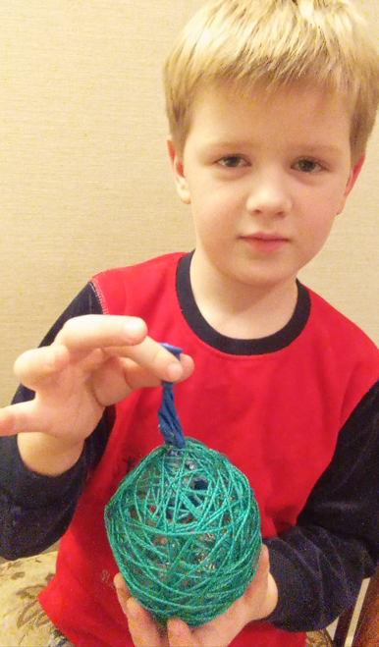
Поэтапное выполнение работы:
6. Воздушный шарик внутри сдулся. Теперь аккуратно вынимаем его из ажурного шара.

Slide 8
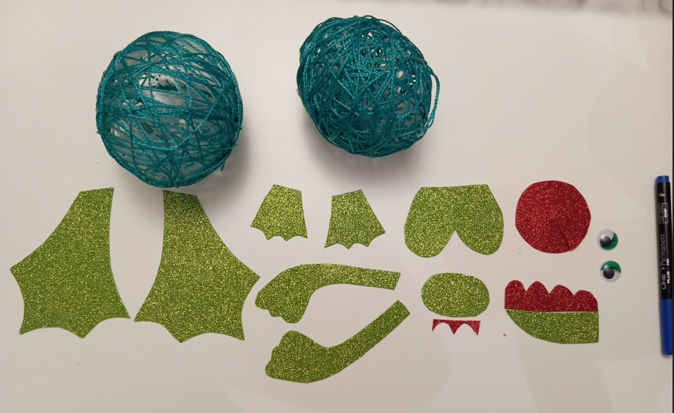
Поэтапное выполнение работы:
7. Далее из фоамирана вырезаем:
- 2 крыла
- 2 ушка
- 2 лапки
- ножки
- носик
- ротик
- хвостик
- шапочку (или рог)

Slide 9
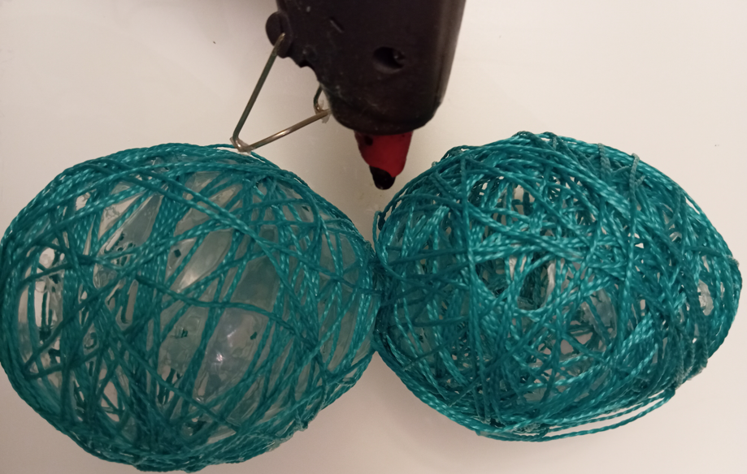
Поэтапное выполнение работы:
8. С помощью клеевого пистолета соединяем шарики между собой и приклеиваем остальные части тела.

Slide 10
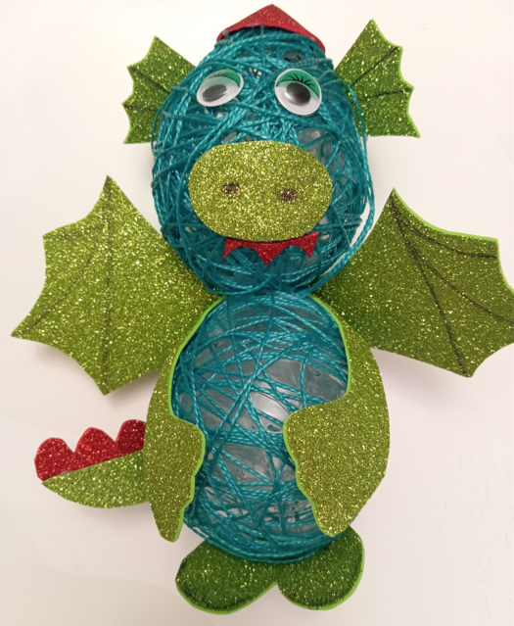
Поэтапное выполнение работы:
9. Наш дракончик готов!

Slide 11
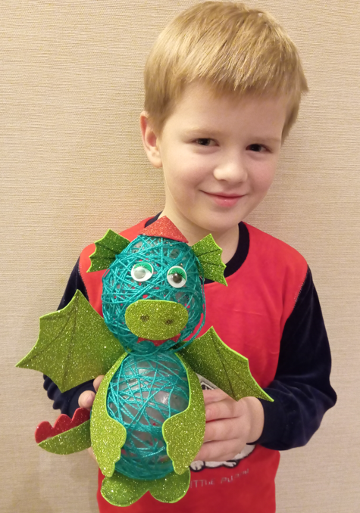
Поэтапное выполнение работы:
10. Можно продеть сверху нитку, чтобы повесить друга на елочку.

Slide 12
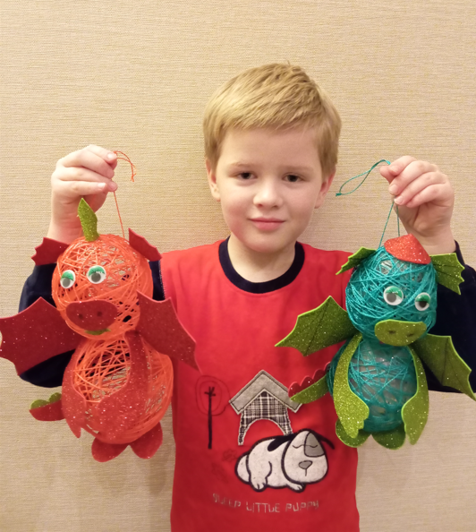
Чтобы нашему травяному дракончику не было скучно одному, мы сделали ему друга – дракона-мясоеда.

Slide 13
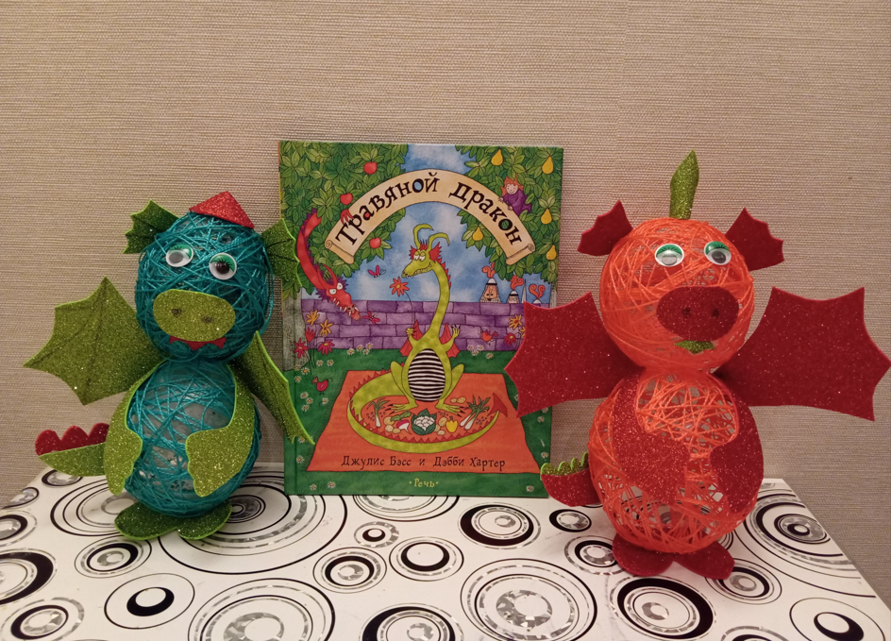
Работа выполнена по мотивам книги Джулис Бэсс и Дэбби Хартер «Травяной дракон».
Благодарим за внимание!

